Slide 1
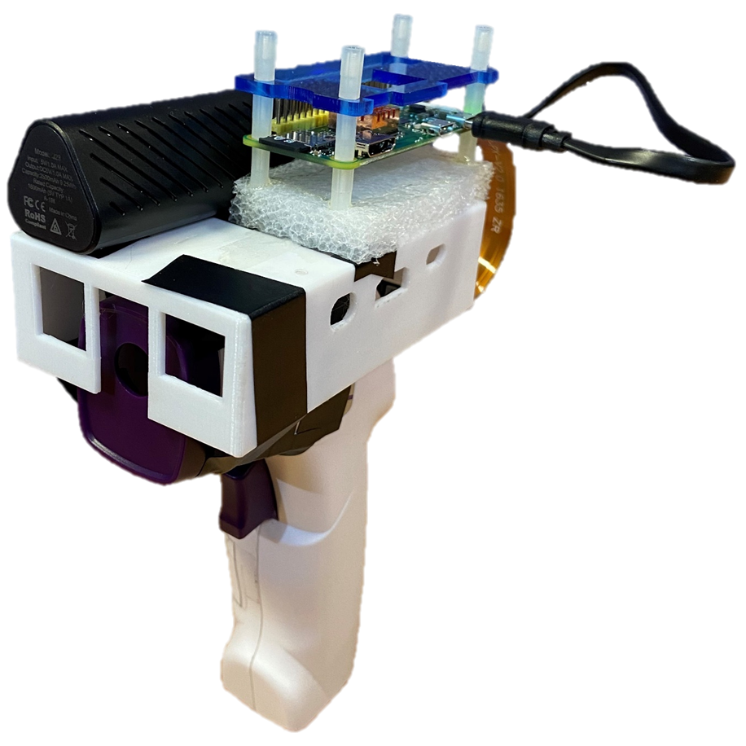

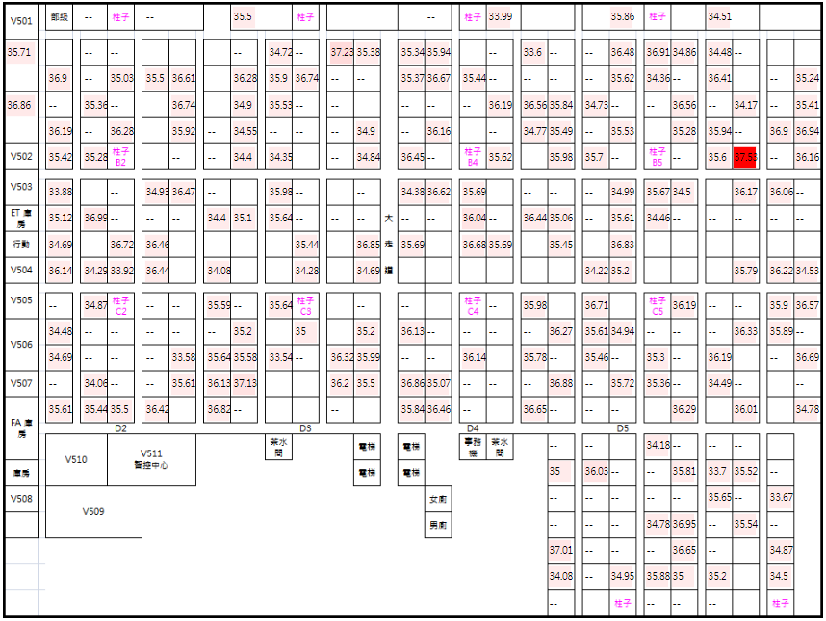


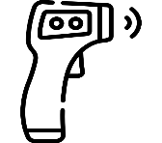


智慧
防疫守門員
翻轉製造業 。讓不可能變可能
透過體溫紀錄監控辦公室座位是否發生群聚感。染。
額溫槍
影像
辨識
趨勢
監控
樹莓派
zero
建置想法
實現功能
額溫槍影像辨識。
辦公區體溫熱力圖。
硬體設備輕量化。
設備用途
體溫紀錄無須手動抄寫。
縮短疫調時間。

Slide 2
智慧
防疫守門員
翻轉製造業 。讓不可能變可能
透過體溫紀錄監控辦公室座位是否發生群聚感。染。
額溫槍
影像
辨識
趨勢
監控
樹莓派
zero
建置想法
實現功能
額溫槍影像辨識。
辦公區體溫熱力圖。
硬體設備輕量化。
設備用途
體溫紀錄無須手動抄寫。
縮短疫調時間。

Slide 3
